Slide 1
¿Qué es minería de texto?
“…encontrar patrones interesantes en conjuntos de datos “textuales” grandes…”
  …donde interesante significa: no-trivial, escondidos, previamente desconocidos y potencialmente útiles
“…encontrar información abstracta y semántica a partir de la forma superficial de datos textuales…”

Slide 2
¿Por qué lidiar con texto es difícil?
Los conceptos abstractos son difíciles de representar
Existen muchas combinaciones de relaciones sutiles y abstractas entre conceptos
Existen muchas formas de representar conceptos diferentes
  E.g. nave espacial, ovni, platillo volador
Los conceptos son dificiles de visualizar
Alta dimensionalidad de los datos
Miles de características potencialmente analizables

Slide 3
¿Por qué lidiar con texto es sencillo?
Datos altamente redundantes
  …la mayoría de los métodos se basan en esto
Muchos algoritmos simples pueden obtener resultados “buenos” en tareas simples:
  Extraer frases importantes
  Encontrar relaciones significativas entre palabras
  Crear “algún tipo de resumen” de la información contenida en un documento

Slide 4
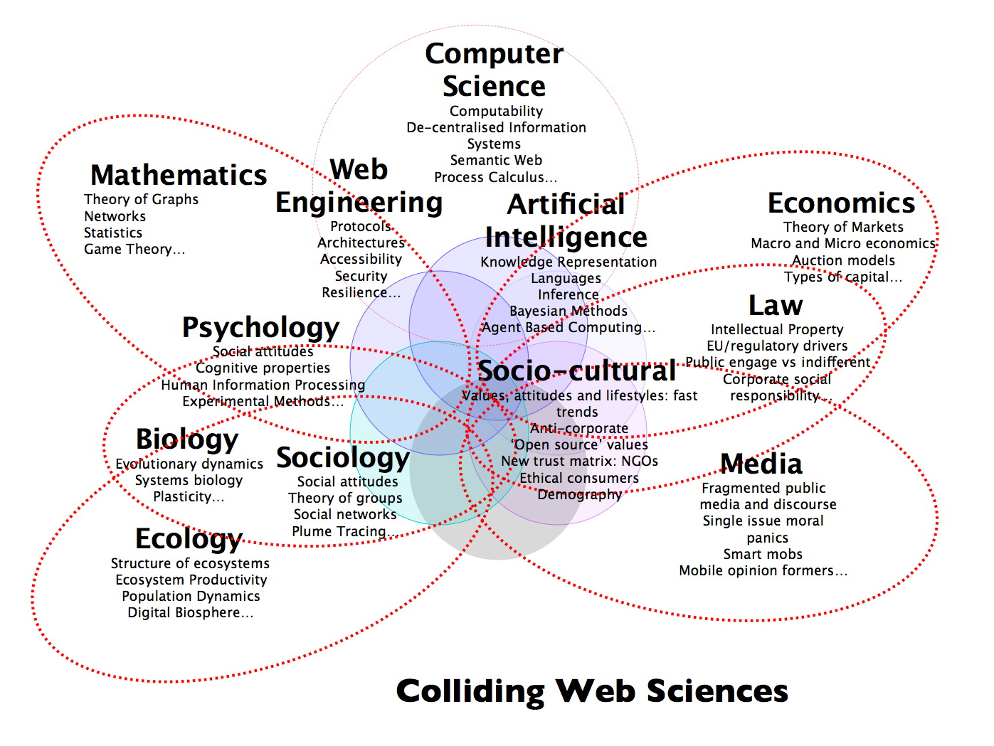
Broader context: Web Science
http://webscience.org/

Slide 5
¿Cómo representamos texto?

Slide 6



Niveles de representación de texto
Caracteres
Palabras (stop-words, lematización)
Frases (características de proximidad, etc.)
Etiquetas discursivas
Taxonomías
Modelos de espacio-vectorial
Modelos de lenguaje
Relaciones entre palabras
Etiquetado colaborativo
Plantillas/Formularios
Ontologías/Teorías de primer orden

Slide 7
Al nivel de caracter
El texto consiste en una secuencia de caracteres…
  …un documento es representado por una distribución de frecuencia de secuencias de caracteres
  Usualmente se estudian secuencias contiguas…
  …cada secuencia de caracteres de largo 1, 2, 3, … representa una característica con su frecuencia

Slide 8
Lo bueno y lo malo de esta representación
Lo bueno:
  …es robusto dado que evita la morfología de la lengua
    (útil para detectar idiomas)
  …captura patrones simples a nivel de caracteres
    (útil para detección de spam, detección de copia)
  …debido a la enorme redundancia en los datos textuales puede ser utilizado para muchas tareas analíticas
    (aprendizaje, clustering, etc.)
Lo malo:
…para tareas semánticas más profundas, este tipo de representación es muy débil

Slide 9
Nivel de palabras
Es la representación más común para datos textuales
  …hay varios paquetes que permiten separar el texto en palabras
Importante:
  Las palabras son unidades bien definidas en la mayoría de las lenguas en occidente. Idiomas orientales tienen nociones diferentes de unidades semánticas

Slide 10
Propiedades de las palabras
Relaciones entre las formas superficiales de las palabras y su sentido:
  Homonomia: tienen la misma forma pero diferente significado (banco: silla, institución financiera)
  Polisemia: misma forma, significado relacionado (banco: banco de sangre, institución financiera)
  Sinonimia: forma diferente, mismo significado (cantante, vocalista)
  Hiponimia: una palabra denota una subclase de otra (desayuno, comida)
Identificamos dos tipos de frecuencias de palabras en textos:
  …pequeño número de palabras con frecuencia alta
  …alto número con frecuencia baja

Slide 11
Stop-words
Stop-words son palabras que desde un punto de vista no-lingüístico no contienen información
  …tienen principalmente un rol funcional
  …usualmente el removerlas ayuda al método a funcionar mejor
Las Stop words dependen del idioma:
  English: A, ABOUT, ABOVE, ACROSS, AFTER, AGAIN, AGAINST, ALL, ALMOST, ALONE, ALONG, ALREADY, ...
  Dutch: de, en, van, ik, te, dat, die, in, een, hij, het, niet, zijn, is, was, op, aan, met, als, voor, had, er, maar, om, hem, dan, zou, of, wat, mijn, men, dit, zo, ...
  Español: un/una, sobre, después, contra, tdo, casi, solo, ya,…

Slide 12
Stemming (1/2)
Diferentes formas de la misma palabra pueden representar un problema para el análisis, pues tienen diferente escritura pero significado similar (aprende, aprendido, aprendiendo,…)
Stemming es el proceso de transformar la palabra en su raíz (forma normalizada)

Slide 13
Stemming (2/2)
Existen diccionarios de estandarización, por ejmplo en el caso de inglés Porter stemmer
  ATIONAL -> ATE relational -> relate
  TIONAL -> TION conditional -> condition
  ENCI -> ENCE valenci -> valence
  ANCI -> ANCE hesitanci -> hesitance
  IZER -> IZE digitizer -> digitize
  ABLI -> ABLE conformabli -> conformable
  ALLI -> AL radicalli -> radical
  ENTLI -> ENT differentli -> different
  ELI -> E vileli -> vile
  OUSLI -> OUS analogousli -> analogous

Slide 14
Nivel de frases
En lugar de tener palabras aisladas podemos trabajar con frases
Usamos dos tipos de frases:
  Frases dadas por dos palabras comúnmente contiguas
  Frases como secuencias de palabras frecuentemente no contiguas
  …Ambos tipos de frases pueden ser sencillamente detectadas por un algoritmo automático
Es más sencillo detectar significado

Slide 15
Partes del discurso
Al introducir marcas para las partes del discurso, podemos diferenciar la función de una palabra dentro del texto
  Utilizado principalmente para extraer información (frases sustantivas)
  Reducción de vocabulario
    …se sabe que los sustantivos contienen la mayoría de la información en el texto

Slide 16
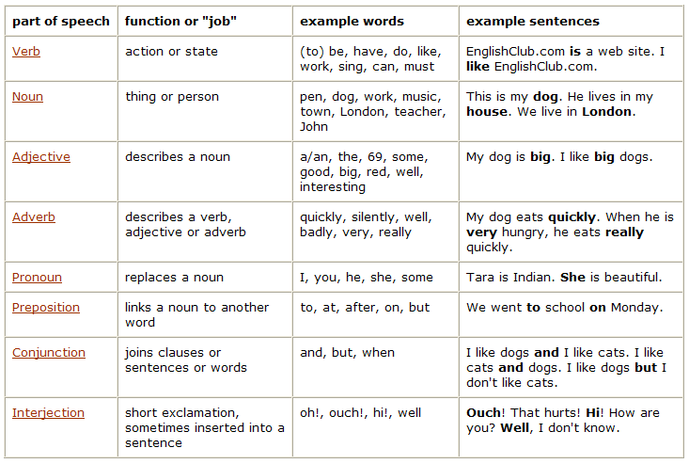
Tabla
http://www.englishclub.com/grammar/parts-of-speech_1.htm

Slide 17
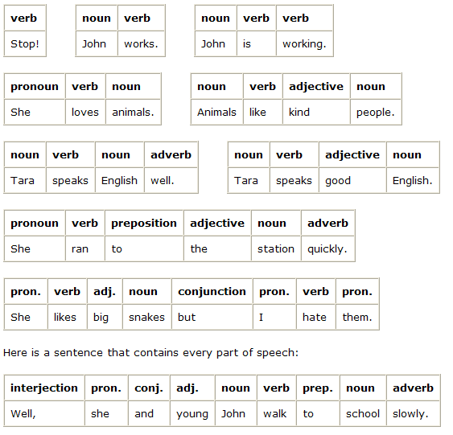
Ejemplos

Slide 18
Taxonomías
La principal función es conectar diferentes palabras que referencien el mismo significado en un sólo sentido
…podemos utilizar hipernimia para relacionar sentidos generales a específicos
…usando sinónimos e hiperonimia compactamos la información
Algunos diccionarios: WordNet (EuroWordNet)
  http://www.illc.uva.nl/EuroWordNet/

Slide 19
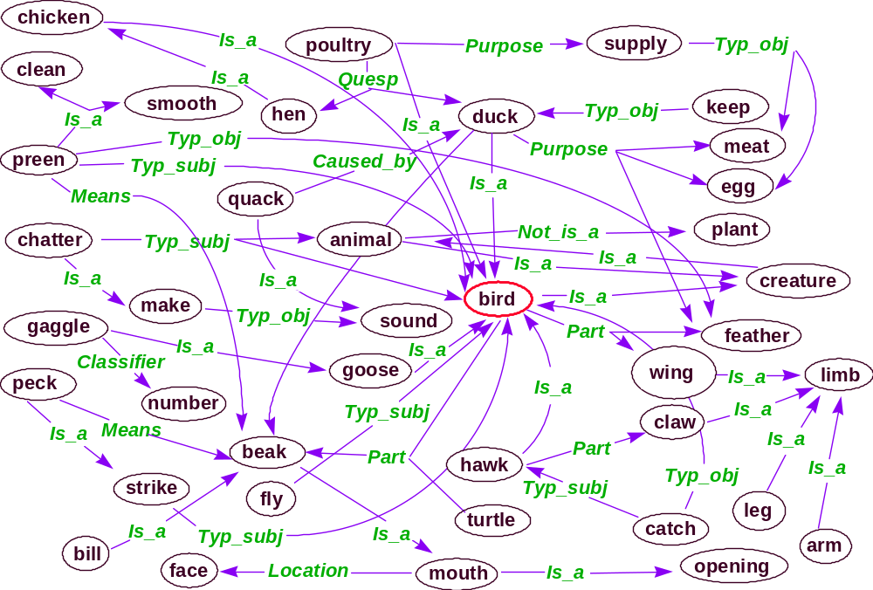
WordNet – excerpt from the graph
sense
relation
sense
26 relations
116k senses

Slide 20
Diccionario y relaciones
Cada palabra en el diccionario está conectada con otras entidades a través de relaciones
Ejemplos:
Relación | Definición | Ejemplo
Hipernimia | Granularidad | desayuno -> comida
Hiponimia | De conceptos a subordinados | comida -> almuerzo
Tiene-miembros | De grupos a sus miembros | facultad -> profesor
Miembro-de | De miembros a sus grupos | copiloto -> equipo
Tiene-parte | Del todo a sus partes | Mesa -> pata
Parte-de | De las partes al todo | Plato -> comida
Anónimo | Opuestos | Lider -> seguidor

Slide 21
Modelo de espacio vectorial
La manera más habitual de trabajar con documentos es transformarlos en vectores numéricos “sparse” y utilizar operaciones de álgebra lienal
  …se olvida toda la estructura contenida en el texto (“maldición de la estructura”)
  Técnica conocida como bolsa-de-palabras o modelo de espacio vectorial
  Tareas típicas bajo este esquema son: clasificación, clustering, visualización, etc.

Slide 22
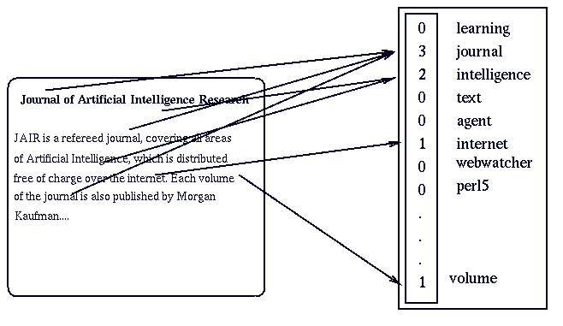
Ejemplo

Slide 23
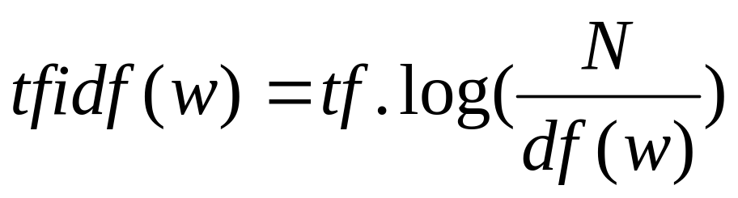
Peso de cada palabra
En esta representación cada palabra es representada como una variable aparte con peso numérico
El esquema más popular consiste en normalizar la frecuencia de la palabra:
tf(w) – frecuencia de ocurrencia de la palabra dentro del documento
df(w) – número de documentos que contienen la palabra
N – número total de documentos
tfIdf(w) – importancia relativa de la palabra
La palabra es más importante si aparece
más veces en el documento
La palabra es más importante si
aparece en menos documentos

Slide 24
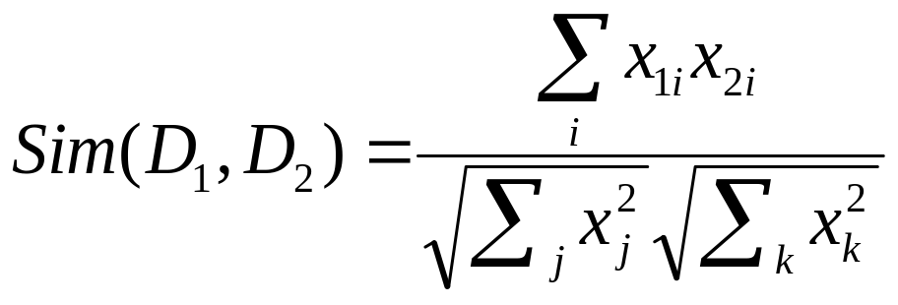
Medidas de similaridad
Cada documento está representado por un vector de pesos D = <x>
La medida de similaridad más común, mide el ángulo más pequeño formado por los vectores
  …simple de calcular (suma de los productos de los pesos correspondientes a las palabras en común)
  …toma valores entre 0 (no hay palabras en común) y 1 (los documentos son “iguales”)

Slide 25
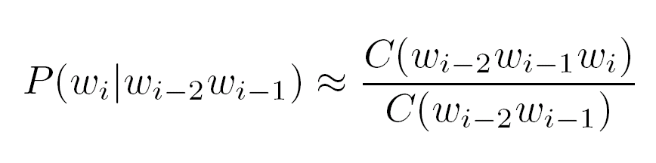
Modelos a nivel de Lenguaje
El modelamiento del lenguaje consiste en determinar la probabilidad de ocurrencia de una palabra
  Usualmente se estima la probabilidad de ocurrencia de una palabra dadas las dos palabras anteriores:
  Tiene muchas aplicaciones: Reconocimiento de discurso, reconocimiento de escritura a mano, traducción y corrección de ortografía.

Slide 26
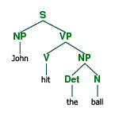
Nivel de análisis
Este tipo de análisis provee un máximo de información
Como entrada contamos con una palabra y como salida generamos un árbol de análisis
Para la mayoría de los métodos existentes, tratar con información en árboles de análisis es muy complejo

Slide 27
Modalidad cruzada
Es común que los objetos sean representados con diferentes tipos de datos:
  Documentos de texto
  Documentos de texto en varios idiomas
  Imágenes
  Video
  Redes sociales
  Redes sensoriales
…la pregunta es cómo crear transformaciones entre estas diferentes representaciones de modo de beneficiarnos del uso de más información sobre el mismo objeto

Slide 28
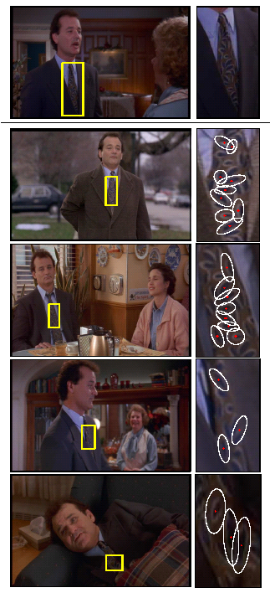
Ejemplo: Alineando texto con audio y video
La palabra “corbata” admite muchas representaciones
  Textual
  Texto en multiple lenguaje
    (tie, kravata, krawatte, …)
  Audio
  Imagen:
    http://images.google.com/images?hl=en&q=necktie
  Video
La idea es extraer características de cada representación y correlacionarlas
  KCCA (Kernel Correlation Analysis): método para mapear diferentes representaciones en su representación en “modalidad neutral”
Palabra visual
para corbata

Slide 29
Tareas típicas

Slide 30
Apredizaje supervizado

Slide 31
Categorización de documentos
Dado: conjuntos de documentos pertenecientes a categorías definidas
Objetivo: construir un modelo que asigne automáticamente categorías a documentos no etiquetados
Las categorías pueden ser:
  No-estructuradas (blogs) o
  estructuradas (e.g., Yahoo, Medline, twitter)

Slide 32
Categorización de documentos
Métodos de
clasificación
???
Documento sin etiquetar
Clasificador de documentos
Documentos etiquetados
Documento
etiquetado

Slide 33
Algunos algoritmos
Esto no debería sorprenderlos:
  SVM
  Regresión logística
  Redes neuronales
  Vecinos más cercanos
  Bosques aleatorios
  Naïve-Bayes
  ....

Slide 34
Aprendizaje activo

Slide 35
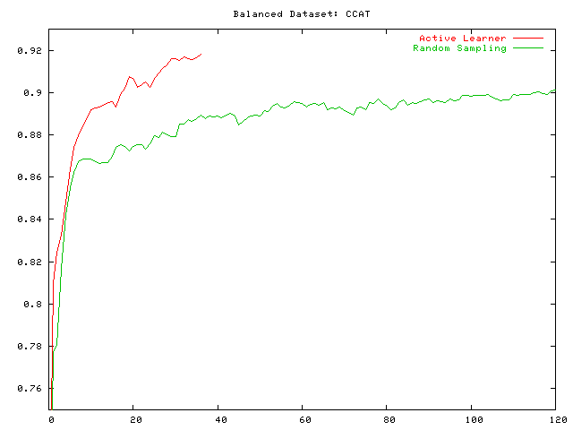
Aprendizaje activo
Usamos este método cuando el etiquetado a mano no es viable
Es un método ineractivo
Se solicita la etiqueta sólo de objetos interesantes
Se requiere mucho menos trabajo humano que en ejemplos de etiquetado aleatorio
Profesor
Data &
etiquetas
Esudiante pasivo
pregunta
Profesor
Estudiante activo
label
Alumnos activos
Realizando
Preguntas
interesantes
rendimiento
Estudiantes
Pasivos
Preguntas
aleatorias
Número de preguntas

Slide 36
Algunos enfoques
Sampleo de incerteza (eficiente)
  Se seleccionan ejemplos cercanos al hiperplano separador
Máximo cambio en el margen
  Se seleccionan aquellos ejemplos que tienen un efecto más significativo sobre el tamaño del margen
Estimación por Monte Carlo para reducir el Error
  Seleccionamos ejemplos que refuercen nuestra creencia actual
Muestreo aleatorio

Slide 37
Aprendizaje no supervisado

Slide 38
Clustering de documentos
Recordemos que el clustering consiste en encontrar grupos naturales en los datos de manera no-supervisada
Medidas de similaridad consituyen un elementos fundamental
Los métodos más utilizados son, de nuevo, sin sorpresas:
  K-Means
  Clústering jerárquico
  EM (mezclas Gaussianas)
  …

Slide 39
Análisis semántico latente
LSI es una técnica estadística que busca estimar estructuras de contenido en los documentos:
  …utiliza álgebra lineal y descomposición de matrices en valores singulares
  …descubre aquellas co-ocurrencias de términos que son más significativas

Slide 40
LSI Example
Matriz de término de documentos
Matriz re-escalada
 | d1 | d2 | d3 | d4 | d5 | d6
cosmonauta | 1 | 0 | 1 | 0 | 0 | 0
astronauta | 0 | 1 | 0 | 0 | 0 | 0
luna | 1 | 1 | 0 | 0 | 0 | 0
auto | 1 | 0 | 0 | 1 | 1 | 0
camión | 0 | 0 | 0 | 1 | 0 | 1
 | d1 | d2 | d3 | d4 | d5 | d6
Dim1 | -1.62 | -0.60 | -0.04 | -0.97 | -0.71 | -0.26
Dim2 | -0.46 | -0.84 | -0.30 | 1.00 | 0.35 | 0.65
 | d1 | d2 | d3 | d4 | d5 | d6
d1 | 1.00
d2 | 0.8 | 1.00
d3 | 0.4 | 0.9 | 1.00
d4 | 0.5 | -0.2 | -0.6 | 1.00
d5 | 0.7 | 0.2 | -0.3 | 0.9 | 1.00
d6 | 0.1 | -0.5 | -0.9 | 0.9 | 0.7 | 1.00
Correlación alta entre d2 y d3
Aunque no comparten
palabras
Matriz de correlación

